Slide 1
Tecnobyte
Pedro Méndez
Alejandro Santos
Pau Zambrana

Slide 2

Introducción

Slide 3
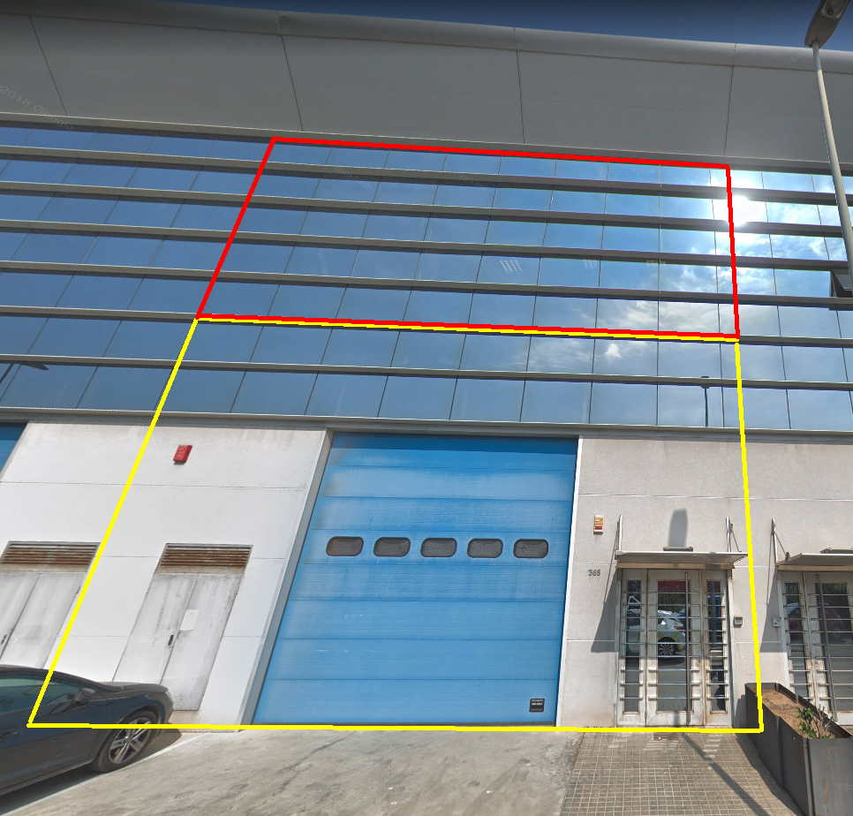
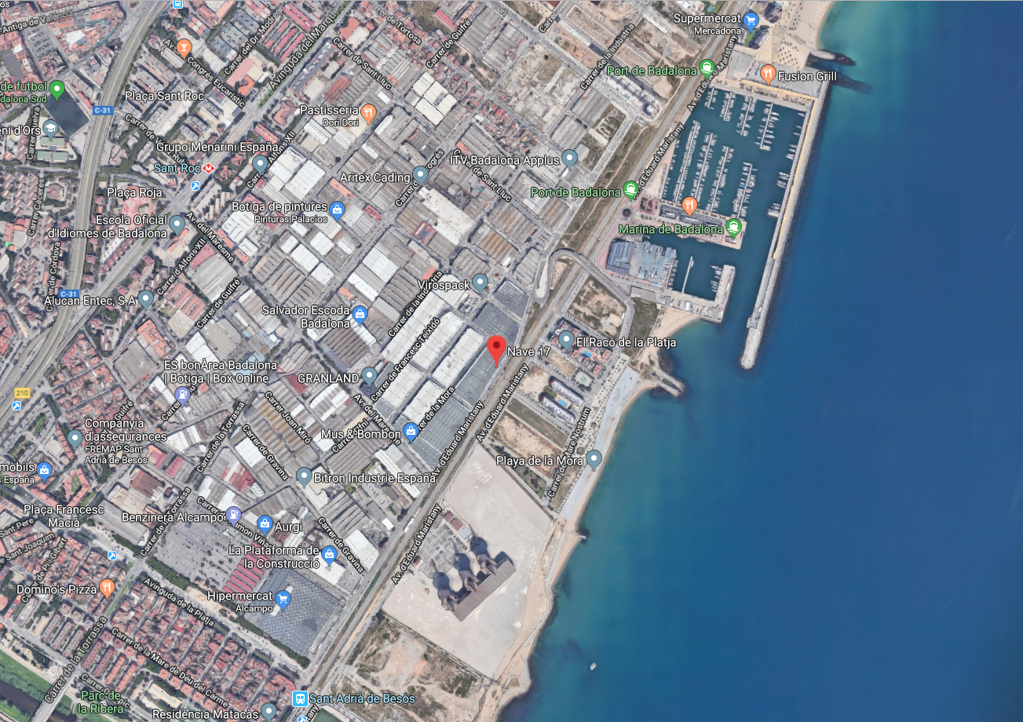
Ubicación
Av. Eduard Maristany, 368, Nave 17, Badalona

Slide 4
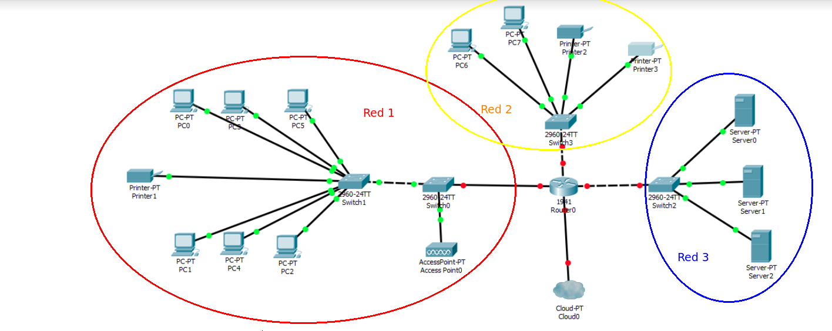
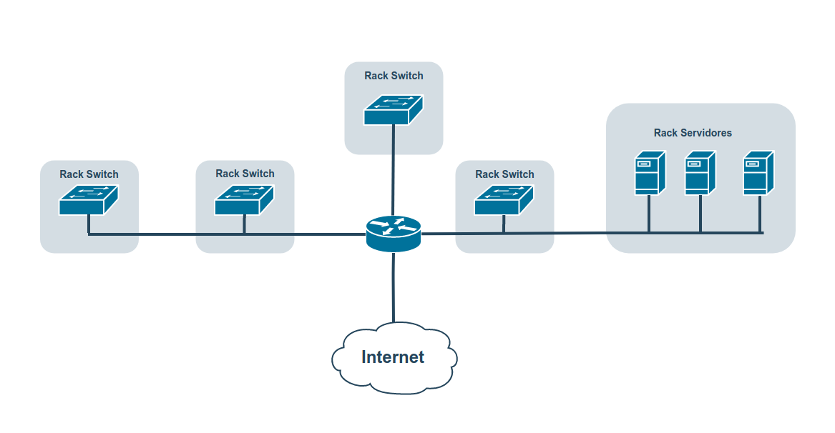
Diagrama Lógico

Slide 5
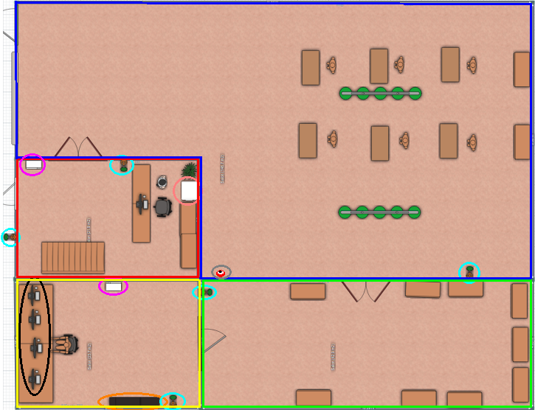
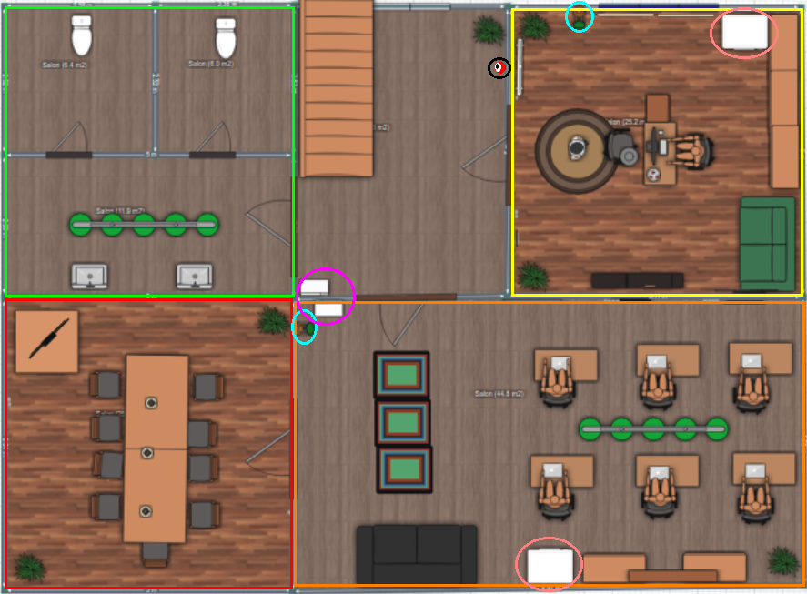
Estructura
Planta 1
Planta 2

Slide 6
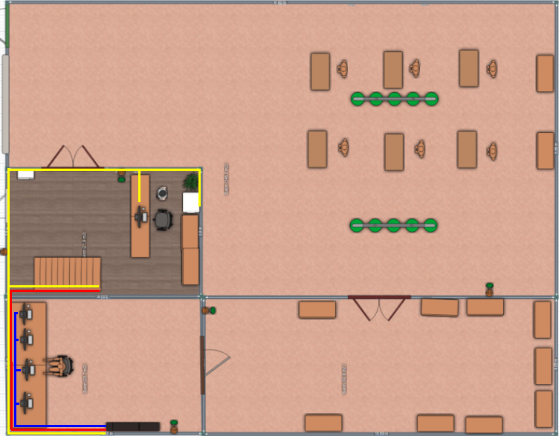
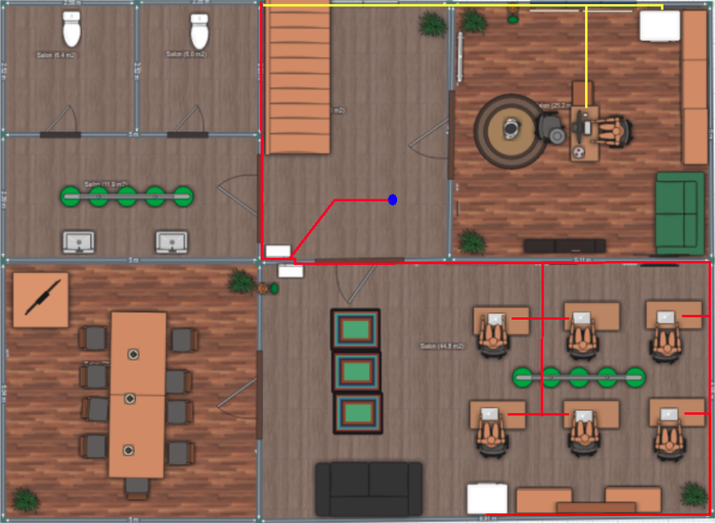
Cableado
Planta 1
Planta 2

Slide 7
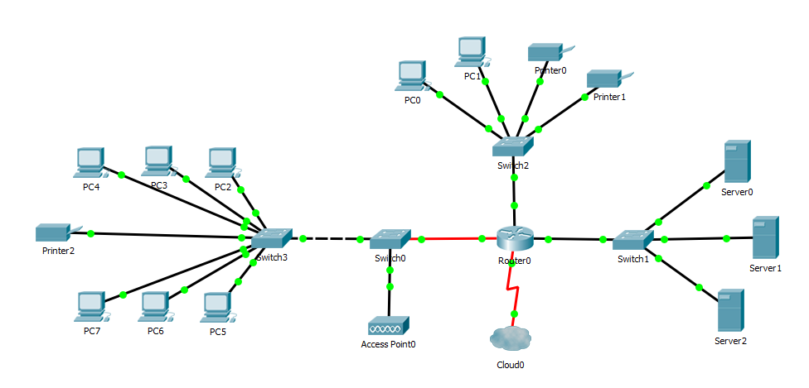
Servidores

Slide 8
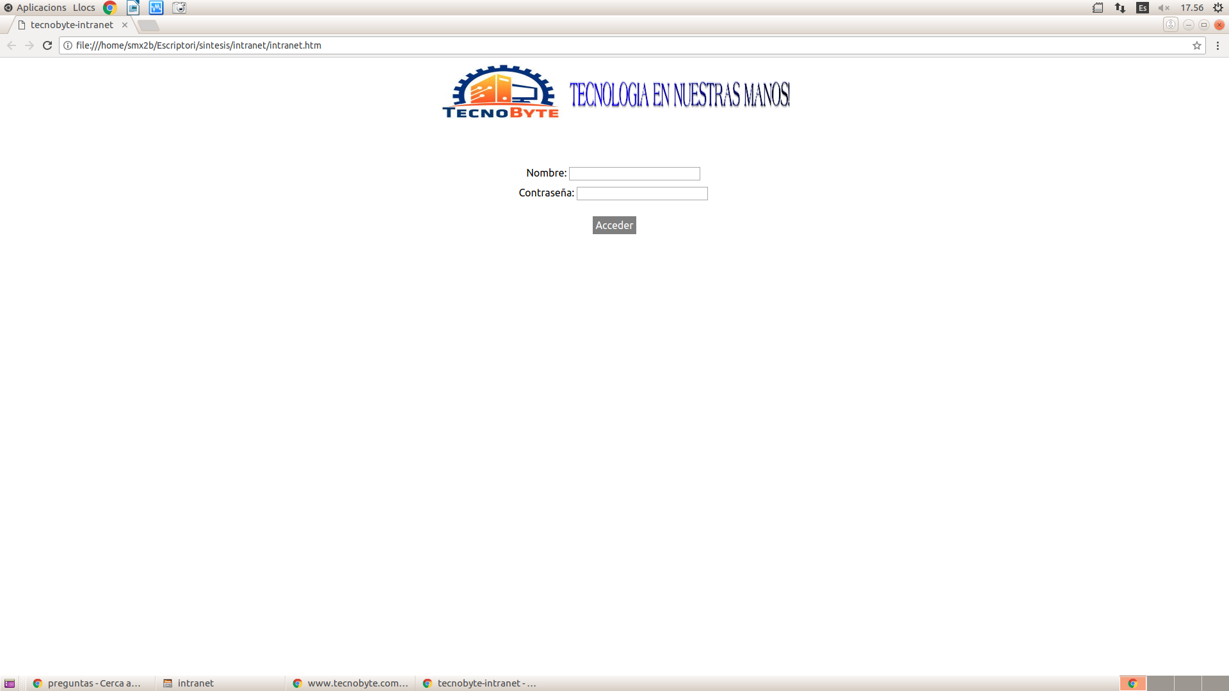
Web interna

Slide 9
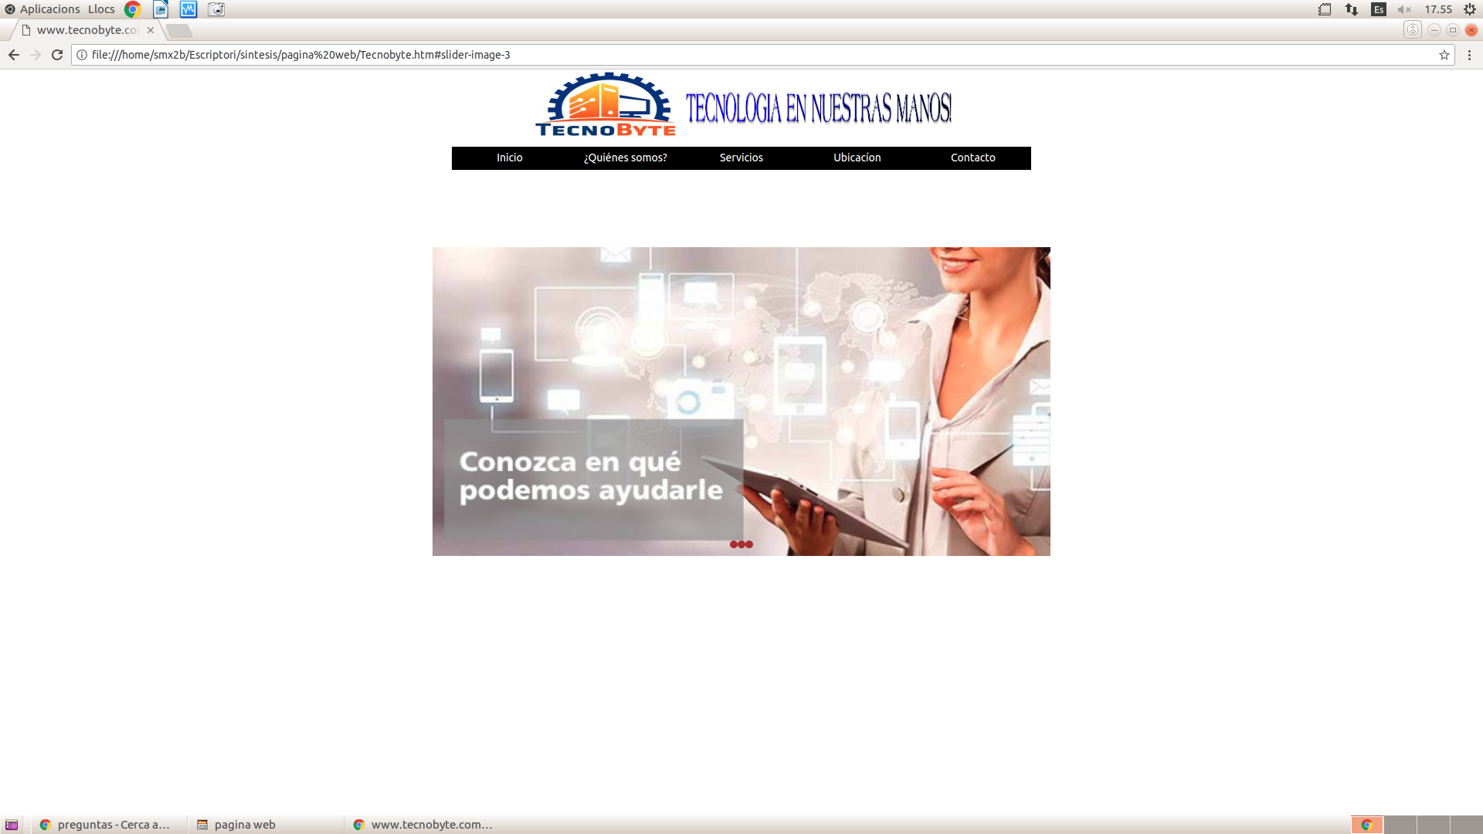
Web externa

Slide 10
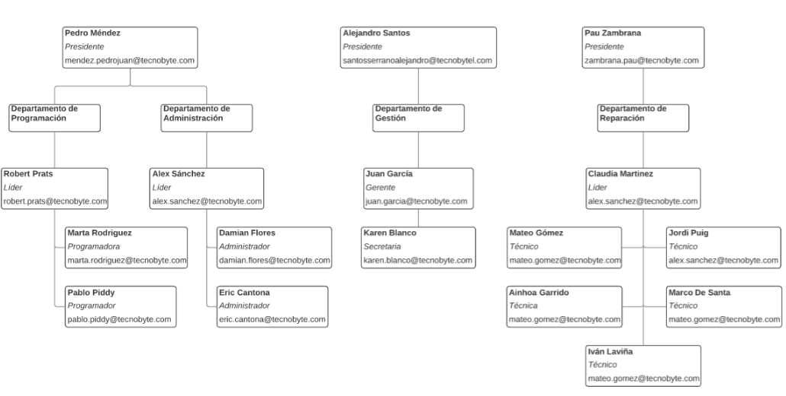
Organigrama

Slide 11
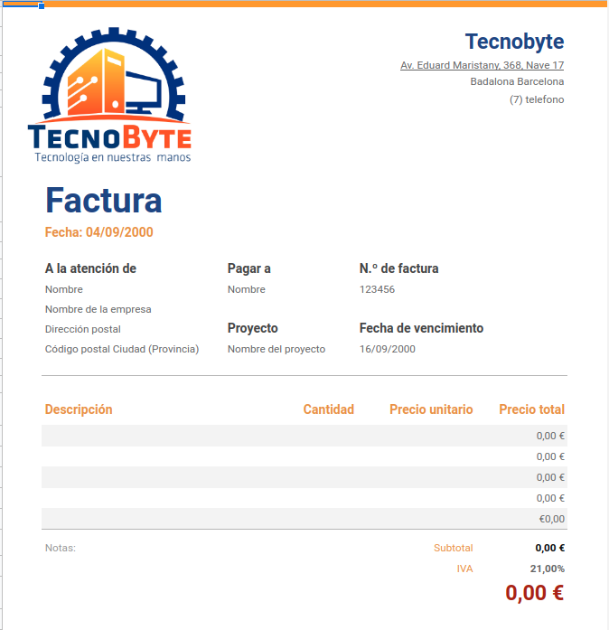
Factura

Slide 12

Publicidad

Slide 13


Marketing digital

Slide 14
Conclusiones
Somos los putos amos.

Slide 15
Esperamos que os haya gustado

